Slide 1
夕飯男子（仮）
C班

Slide 2
メンバー紹介
Ｓコース
土屋：プログラマー
野坂：
プログラマー/ディレクター
橋本：プログラマー
Ｉコース
加野：デザイナー
中田：デザイナー

Slide 3
作品の概要
コンピュータと簡単な会話ができ、
晩御飯のメニューを提案してもらう

Slide 4
開発環境・言語
プログラム、レイアウト等
JavaScript
HTML５/CSS3
画像編集等
Illustrator
Photoshop

Slide 5
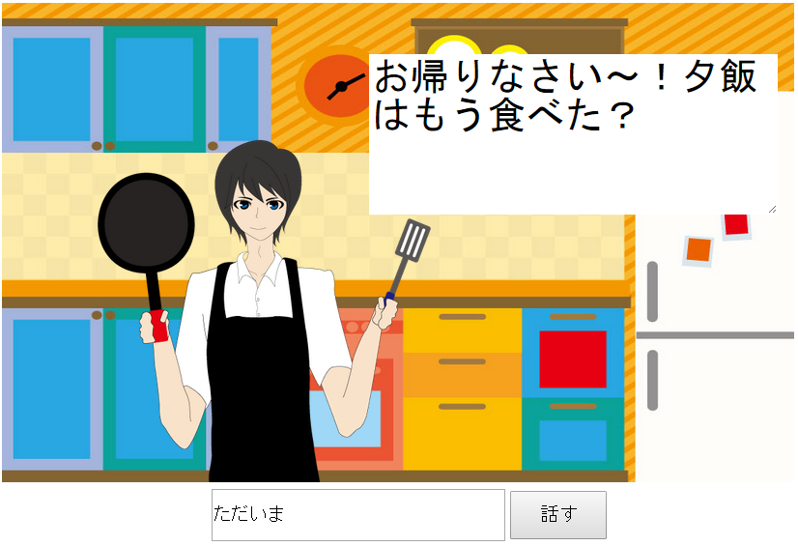
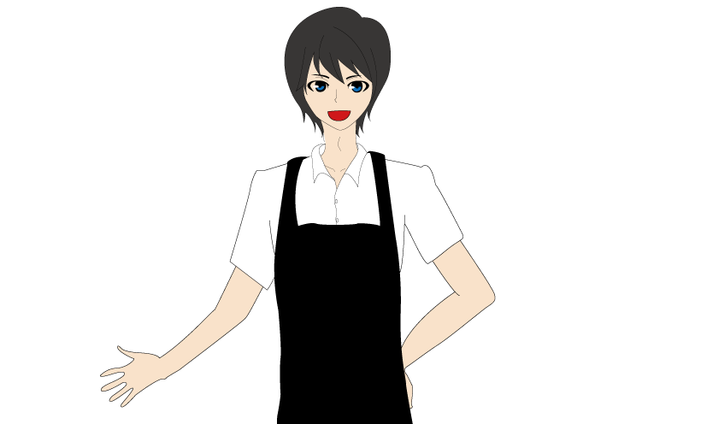
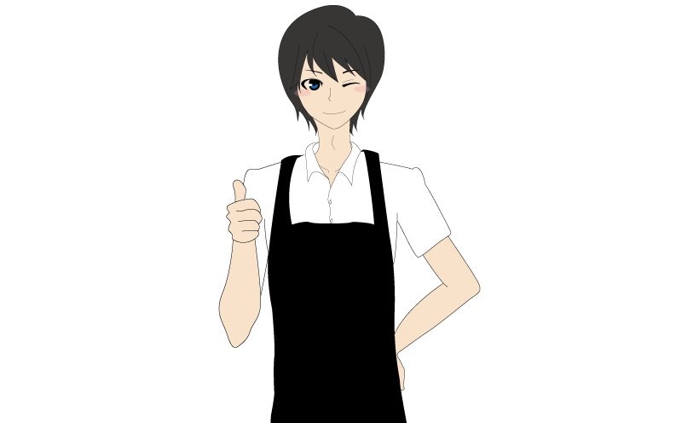

Slide 6
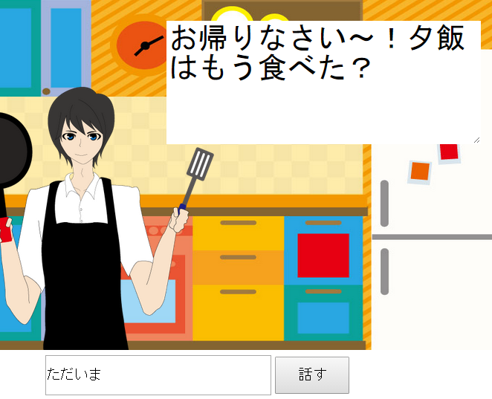
操作の仕方
テキストエリアに
キーボードから言葉を 入力
コンピュータから
返事が返ってくる
「話す」ボタンをクリック
テキストエリア

Slide 7
実際に動かしてみる

Slide 8
ご清聴ありがとうございました

